Slide 1

Past Perfect
A befejezett múlt idő
Mikor történt valami egy másik múltbeli esemény előtt? Erre ad választ a Past Perfect!

Slide 2


Mit fejez ki a Past Perfect?
A Past Perfect azt mutatja, hogy egy cselekvés egy másik múltbeli esemény előtt történt és be is fejeződött.
Képzeld el: két múltbeli esemény közül a korábbit mondjuk Past Perfectben, a későbbit pedig Past Simple-ben.

Slide 3

Hogyan képezzük?
had
Segédige a múlt előidejéhez
Alany
Ige 3. alakja
Kit vagy mi végzi a cselekvést
Befejezett cselekvést jelöl
A képlet egyszerű: alany + had + az ige harmadik alakja. Például: I had finished my homework before dinner. – A házi feladatot előbb fejeztem be, mint a vacsora.

Slide 4
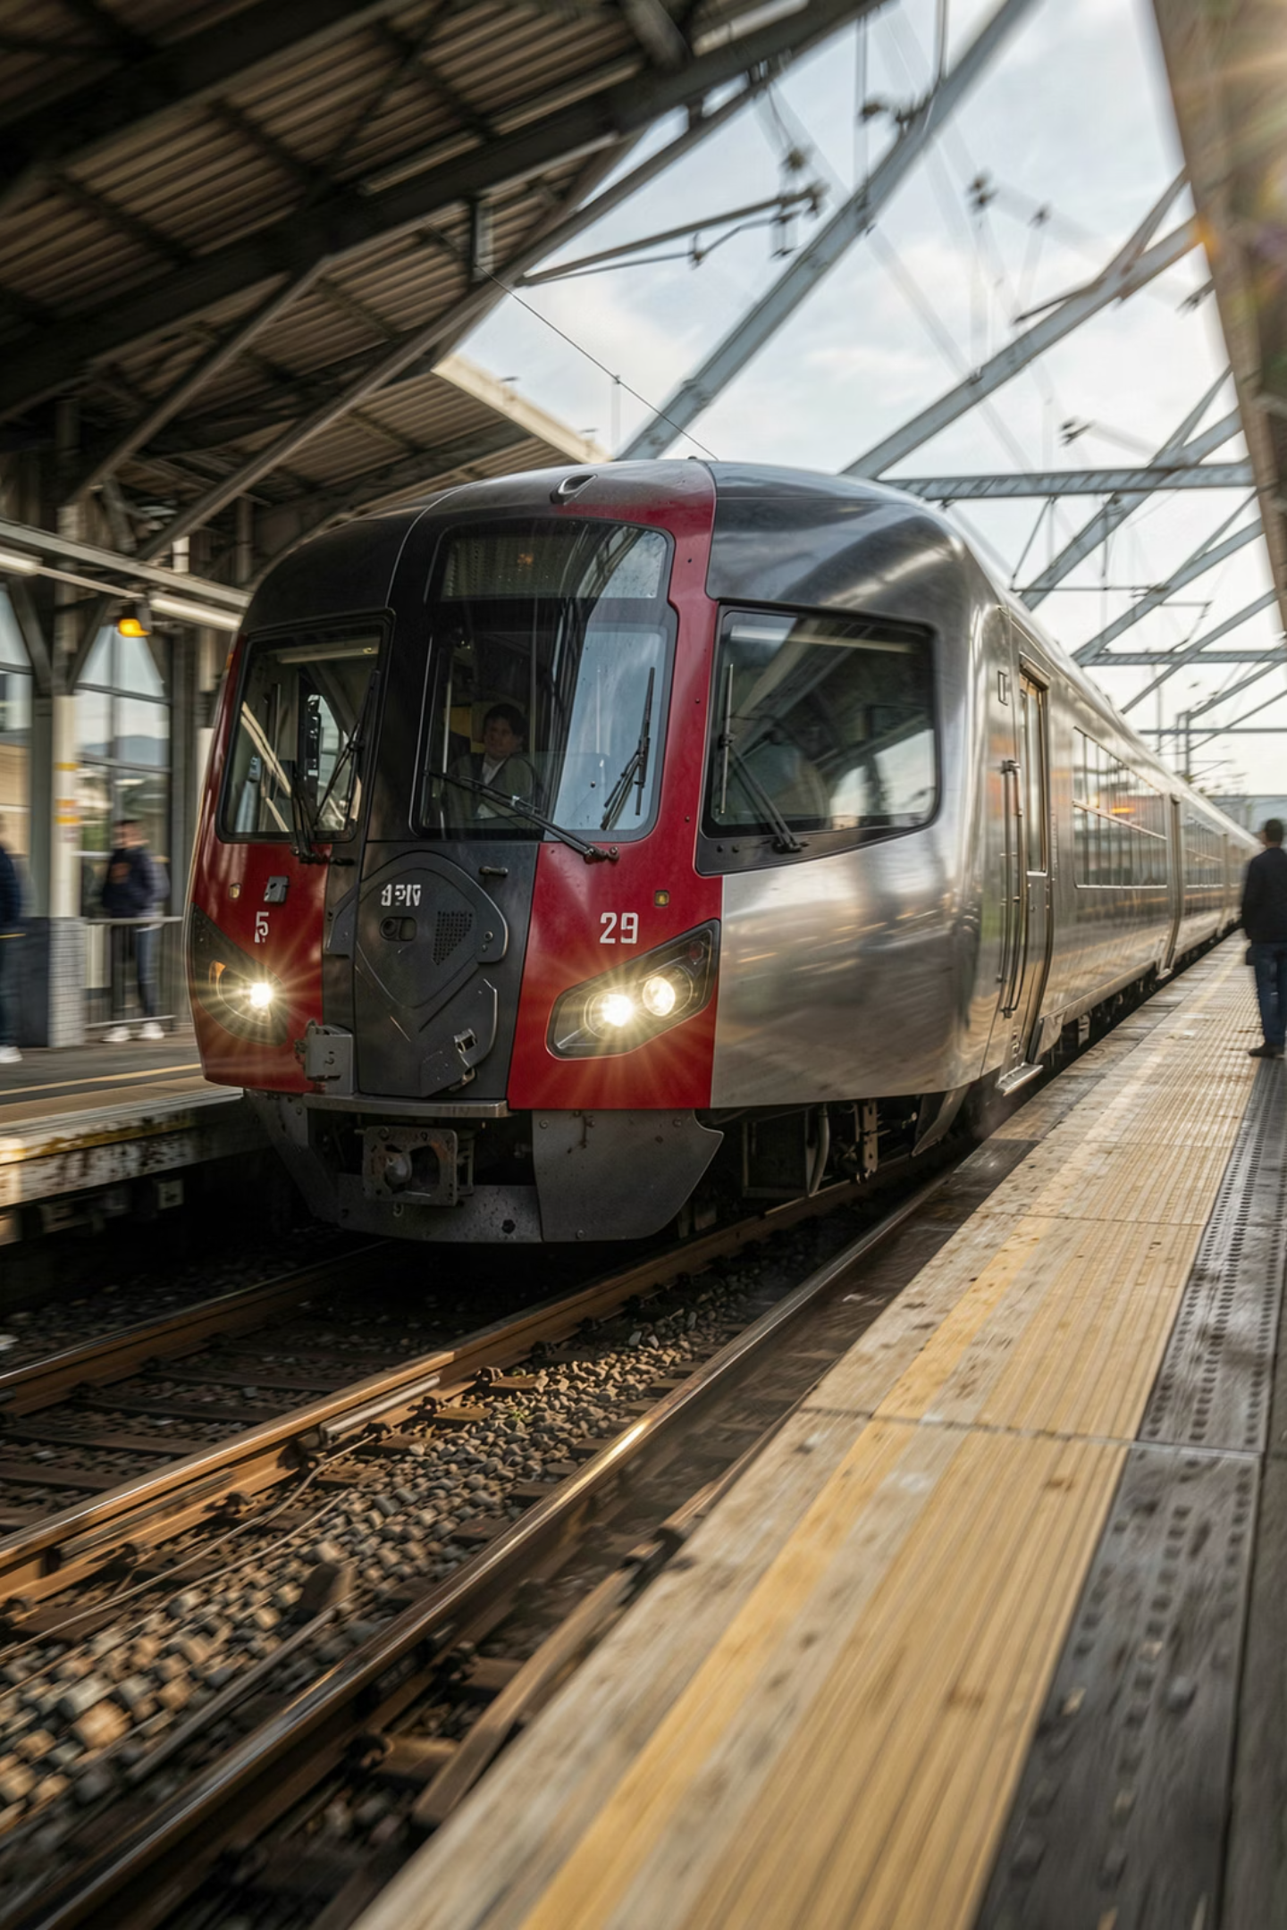
Két esemény a múltban
⏪ Korábbi esemény
Past Perfect
The train had already left.
⏩ Későbbi esemény
Past Simple
When I arrived at the station…
When I arrived, the train had already left. – Amikor megérkeztem, a vonat már elment.

Slide 5




Fontos időhatározók
Ezek a szavak gyakran jelzik, hogy Past Perfectet kell használnunk:
before / after
by the time
előtt / után
addigra, mire
already / just
never / ever
már / éppen most
soha / valaha

Slide 6


Tagadó alak
A tagadó alakhoz a had not (hadn't) kifejezést használjuk, majd következik az ige harmadik alakja.
She hadn't seen the film before.
Nem látta a filmet korábban.
They hadn't finished the work.
Nem fejezték be a munkát.

Slide 7

Kérdő alak
Kérdésben a Had kerül az alany elé:
Had they finished the project?
Had she eaten before she left?
Had you ever been to London?
Befejezték a projektet?
Evett, mielőtt elment?
Jártál valaha Londonban?

Slide 8


Mikor használjuk?
Történetmesélés
Ha múltbeli eseményeket mesélünk el, és egyértelművé akarjuk tenni, melyik történt korábban.
Események sorrendje
Amikor két vagy több múltbeli esemény sorrendje fontos, és nem akarunk félreérthetők lenni.
Ok és következmény
Ha egy múltbeli állapot vagy cselekvés okát szeretnénk elmagyarázni.

Slide 9

Fontos szabály: az ige 3. alakja
A Past Perfect után mindig az ige harmadik alakját (Past Participle) használjuk!
Ige (1. alak)
Múlt (2. alak)
Past Participle (3. alak)
go
went
gone
see
saw
seen
write
wrote
written
eat
ate
eaten
finish
finished
finished
A szabályos igéknél a 2. és 3. alak megegyezik (-ed végződés). A rendhagyó igéket külön meg kell tanulni!

Slide 10
Összefoglalás
📐 Képlet
❌ Tagadó
alany + had + Past Participle
hadn't + Past Participle
❓ Kérdés
🔑 Kulcsszavak
Had + alany + Past Participle?
before, after, already, by the time
When I arrived, the train had already left. – A korábbi esemény mindig Past Perfectben áll!

